Slide 1
MINERAÇÃO DE DADOS EM SAÚDE · PNS 2019
Nutrição e perfil sociodemográfico na artrite do idoso
Modelagem supervisionada por ablação de blocos — o que diferencia idosos com artrite dos saudáveis?
Árvore · Floresta · Naïve-Bayes · Regressão Logística · IRNI + Cluster alimentar in-fold · RUS
Pedro Dias Soares
Orientador: Prof. Dr. Luis Enrique Zárate — PUC Minas (LICAP)

Slide 2
A PERGUNTA DE PESQUISA
O modelo é uma régua, não um diagnosticador
“Quais padrões nutricionais e características sociodemográficas diferenciam, no Brasil, os idosos com artrite e reumatismo dos idosos saudáveis, segundo a PNS 2019 e com algoritmos supervisionados?”
A dieta separa os grupos?
Quais fatores, e em que ordem?
A dieta resiste ao ajuste?
Mede o poder do bloco nutricional — isolado e somado ao resto.
Ranking por SU, importância Gini e Odds Ratio ajustado.
O sinal nutricional sobrevive ao controlar sexo, idade e saúde?
Enquadramento: é um uso DESCRITIVO do supervisionado (regras + fatores), no estilo dos 6 trabalhos do grupo — não um classificador de produção.
NB06 §4 · Ablação por blocos — PNS 2019 · Artrite em idosos ≥60
1

Slide 3
TRABALHOS RELACIONADOS · GRUPO LICAP (PNS 2019)
Seis estudos, uma mesma receita
Estudo | Algoritmos | Desbalanço | Resultado
DPOC (CBIS'24) | DT · NB · RF · MLP · AdaBoost | RUS | RF · F1 75%
Hipertensão (CBIS'24) | J48 (regras) · RF | RUS | RF · F1 75%
TOC (SBBD'24) | EBM · Árvore | RUS | +30,8% F1 ao somar bloco socioambiental
AVC idoso×meia-idade (SBBD'24) | Árvore de Decisão | RUS | perfis distintos por faixa
Depressão (SBBD'24) | DT · NB · RF | RUS | RF · F1 82%
Artrite+Depressão (SBBD'25) | DT · RF | undersampling | 76–80% (irmão deste estudo)
Padrão herdado: todos usam CAPTO + faixas de domínio + RUS + Árvore/Floresta + F1 com IC95%. Adotamos a manobra do TOC — medir o GANHO ao acrescentar um bloco — para isolar a contribuição da nutrição.
NB06 §4 · Ablação por blocos — PNS 2019 · Artrite em idosos ≥60
2

Slide 4
MÉTODO · ABLAÇÃO POR BLOCOS
Cinco conjuntos para medir o peso da dieta
Conjunto | Atributos | O que mede
M0 | só sociodemográfico | linha de base “quem é a pessoa”
M1 | só nutrição | poder isolado da dieta
M2 | socio + nutrição | ganho da dieta sobre M0 — conjunto-resposta
Mc | socio + controle (saúde, comorbidade…) | base sem dieta, com confundidores
M3 | completo (socio+nutri+controle) | ganho da dieta sobre Mc
Resposta quantitativa: ΔF1(nutrição) = F1(M2) − F1(M0) e F1(M3) − F1(Mc). Δ ≈ 0 ⇒ a dieta não diferencia além do resto.
Protocolo: DT (regras), RF (desempenho), NB e LogReg (OR) · RandomizedSearchCV · RUS in-fold · 10-fold F1±IC95 · teste held-out desbalanceado.
NB06 §4 · Ablação por blocos — PNS 2019 · Artrite em idosos ≥60
3

Slide 5
COMO A NUTRIÇÃO ENTRA NO MODELO
O eixo nutricional “os três juntos”
Itens de frequência
IRNI (contínuo)
Cluster alimentar
13 alimentos discretizados: feijão, frango, frutas, verduras, peixe, doces, refrigerante, tipo de leite, sal…
Índice inflamatório adaptado do DII (Shivappa 2014): Σ pesoᵢ·zᵢ. Dois esquemas de peso (sensibilidade).
k-means sobre os 12 itens → 1 rótulo ordinal (protetor→pró-inflamatório).
GRANULARIDADE (QUAL ALIMENTO)
SÍNTESE PRÓ/ANTI-INFLAMATÓRIA
PADRÃO A POSTERIORI
Sem vazamento: IRNI e Cluster são ajustados IN-FOLD (z-score e k-means só no treino de cada fold) — zero vazamento. O antigo quadrante Padrao_Alimentar foi aposentado (colinearidade).
NB06 §4 · Ablação por blocos — PNS 2019 · Artrite em idosos ≥60
4

Slide 6
DADOS, BLOCOS E AUDITORIA
Dois desenhos, blocos e base limpa
 | Desenho 1 — Artrite pura | Desenho 2 — Artrite+comorbidades
N (0/1) | 4.826 (4.332 / 494) | 8.357 (4.332 / 4.025)
Balanço | desbalanceado 8,8:1 | ≈ equilibrado 1,08:1
Blocos (socio/nutri/control) | 4 / 13 / 21 | 4 / 12 / 19
0 NaN
0 vazamento
splits
IRNI íntegro
nas features do modelo (base imputada)
nenhuma comorbidade-filtro entre as features
estratificados 80/20 (semente 42)
sem NaN; faixa −18 a +29 (z-score)
Auditoria: auditoria de dados aprovada (sem NaN, sem leakage, sem feature constante). Caveat honesto: os itens alimentares têm 57–74% de imputação herdada — limita a força do sinal nutricional.
NB06 §4 · Ablação por blocos — PNS 2019 · Artrite em idosos ≥60
5

Slide 7
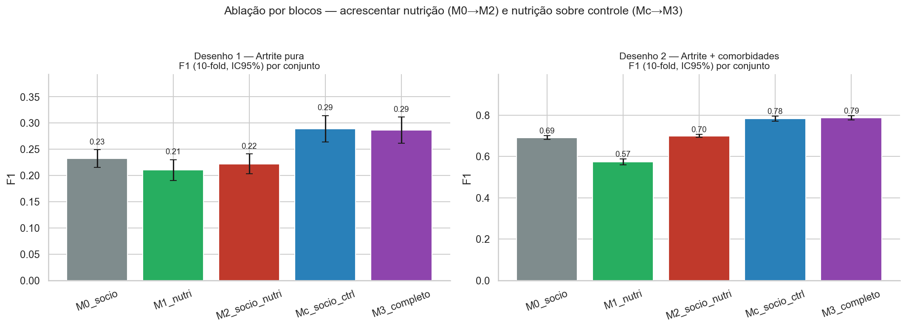
RESULTADO 1 · GANHO MARGINAL DA NUTRIÇÃO
Acrescentar dieta não move o F1
O que isso significa: ΔF1 da nutrição ≈ 0 nos dois desenhos (D1 −0,01; D2 +0,01) e IC95% sobrepostos. Só-nutrição (M1, verde) é a barra mais baixa; o salto de desempenho vem do CONTROLE de saúde (Mc/M3), não da dieta.
NB06 §4 · Ablação por blocos — PNS 2019 · Artrite em idosos ≥60
6

Slide 8
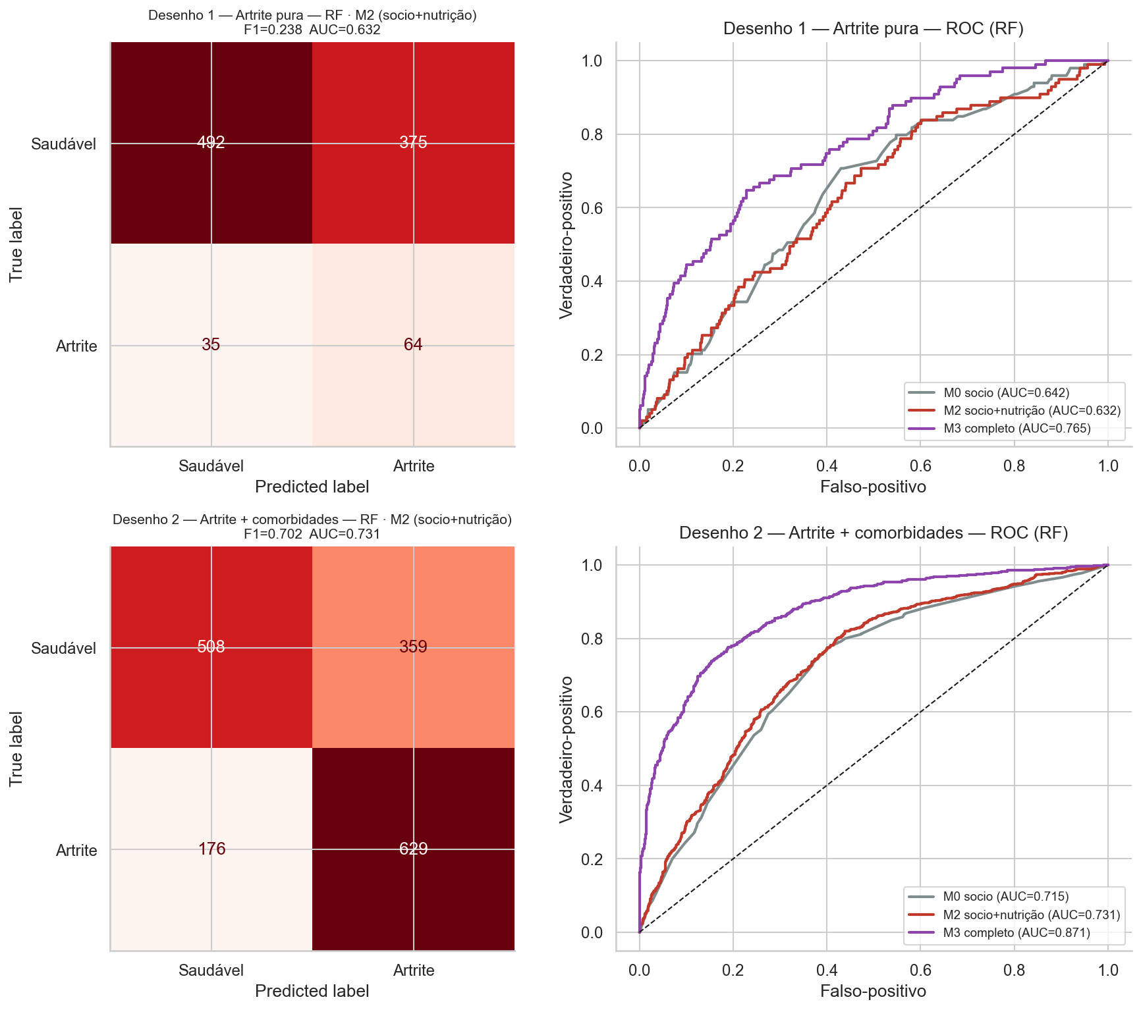
RESULTADO 2 · TESTE HELD-OUT (FLORESTA)
As curvas ROC de M0, M2 e M3 se sobrepõem
Leitura
D1 (artrite pura)
AUC 0,60 (M0) → 0,63 (M2): a dieta acrescenta ~0,02. F1 baixo (≈0,23) pela base 8,8:1 — AUC é a métrica honesta aqui.
D2 (com comorbidades)
AUC 0,71 (M0) ≈ 0,72 (M2): nutrição não desloca a curva. Recall da artrite alto (base equilibrada).
Em ambos
a curva de M2 (socio+nutrição) cola na de M0 (só socio) — a dieta não amplia a separação.
NB06 §4 · Ablação por blocos — PNS 2019 · Artrite em idosos ≥60
7

Slide 9
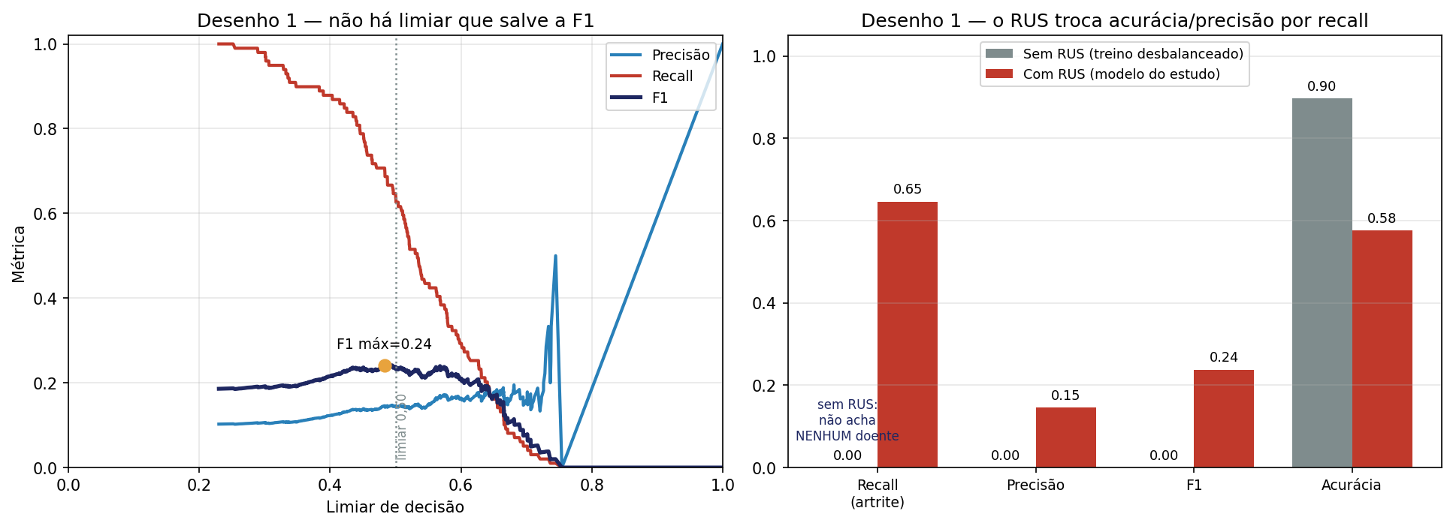
RESULTADO 2 · ANÁLISE DE ERRO (DESENHO 1)
Por que a F1 do Desenho 1 é baixa
Matriz: recall 0,65 (acha 64 dos 99 doentes) · precisão 0,15 · 375 falsos-positivos — o erro é quase todo FP.
Não é bug — é a base rate. Nenhum limiar supera F1≈0,24 (teto = AUC 0,63). Sem RUS a acurácia chega a 90%, mas o recall é ZERO — não identifica nenhum doente. O RUS aceita 375 falsos-positivos para enxergar 2/3 dos 99 artríticos: consequência de 10% de prevalência + sinal nutricional fraco, não do algoritmo.
NB06 §4 · Ablação por blocos — PNS 2019 · Artrite em idosos ≥60
8

Slide 10
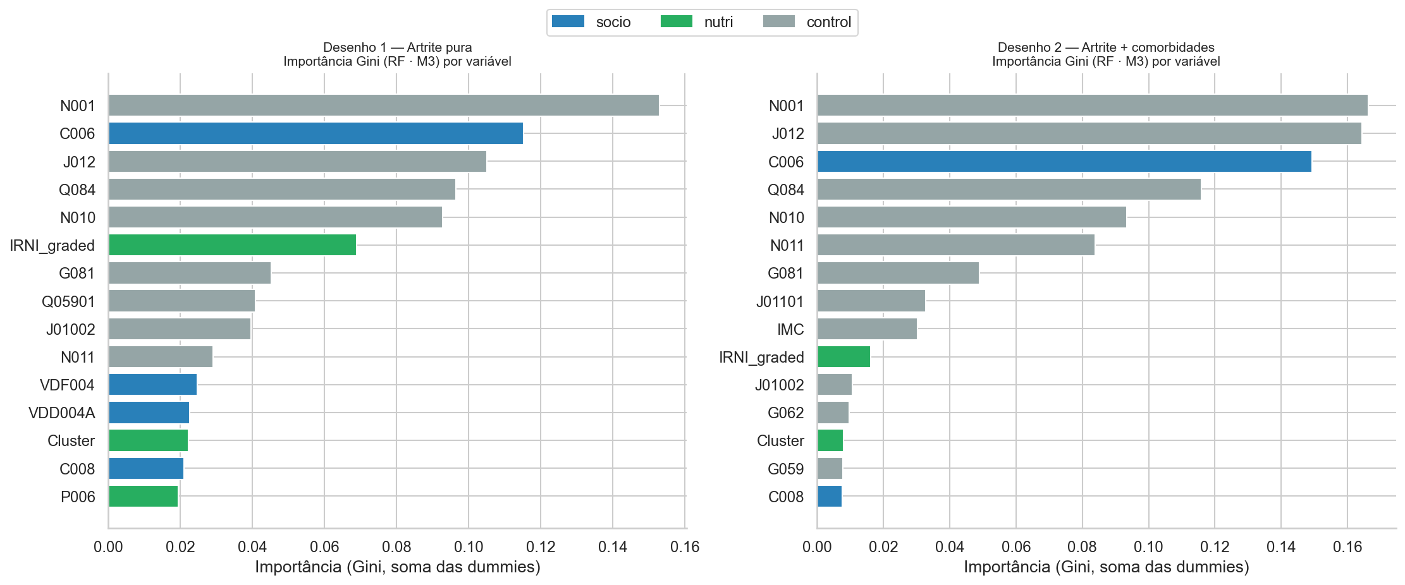
RESULTADO 3 · IMPORTÂNCIA POR BLOCO (FLORESTA · M3)
O topo do ranking é sexo e saúde, não comida
O que isso significa: as variáveis de maior importância são de CONTROLE (autoavaliação de saúde, consultas, problema de coluna) e SOCIO (sexo, azul). As verdes (nutrição) aparecem no fim — coerente com a entropia (§3) e com o Δ ≈ 0.
NB06 §4 · Ablação por blocos — PNS 2019 · Artrite em idosos ≥60
9

Slide 11
RESULTADO 4 · ODDS RATIO AJUSTADO (DIETA NET DE SOCIO)
Sexo domina; IRNI e Cluster não são fatores
Fator (ajustado) | OR — Desenho 1 | OR — Desenho 2 | Leitura
Sexo (mulher) | 2,50 *** | 4,74 *** | forte e consistente
Idade (faixa) | 1,20 ** | 1,31 *** | cresce com a idade
IRNI (índice infl.) | 0,93 (ns) | 1,02 (ns) | sem associação
Cluster alimentar | 1,03 (ns) | 0,74 *** ⟲ | D2: invertido (reverso)
*** p<0,001 ** p<0,01 ns = não significativo ⟲ = direção contraintuitiva (mais pró-inflamatório → menos doença)
O que isso significa: ser mulher idosa multiplica a chance de artrite por 2,5–4,7×. O IRNI nunca é significativo; o único sinal de dieta (Cluster, D2) é INVERTIDO — assinatura de causalidade reversa, não de proteção.
NB06 §4 · Ablação por blocos — PNS 2019 · Artrite em idosos ≥60
10

Slide 12
RESULTADO 5 · REGRAS DA ÁRVORE (COBERTURA ≥ 10%)
As regras descrevem perfil, não dieta
Desenho 1 — perfil SAUDÁVEL (pureza ≈ 0,95)
SE homem E come feijão (≥ faixa) E mais escolaridade → Saudável (cobre 12%).
Desenho 2 — perfil ARTRITE
SE mulher E 60–69 anos E menor escolaridade E IRNI > −4,5 → Artrite (cobre 20%, pureza 0,56).
As variáveis nutricionais (feijão, sal, tipo de leite, IRNI) entram como ramos secundários — nunca como o eixo da regra. O eixo é sexo + idade + escolaridade.
O que isso significa: mesmo no modelo de regras (a entrega descritiva do estilo LICAP), a dieta é coadjuvante: as folhas de maior cobertura são definidas por características da pessoa.
NB06 §4 · Ablação por blocos — PNS 2019 · Artrite em idosos ≥60
11

Slide 13
COMPARAÇÃO DE MODELOS · CONJUNTO-RESPOSTA M2
Modelos empatam — a Árvore é competitiva
Modelo (F1 ± IC95, 10-fold) | Desenho 1 | Desenho 2
Floresta Aleatória | 0,222 | 0,700
Árvore de Decisão | 0,224 | 0,690
Regressão Logística | 0,231 | 0,692
Naïve-Bayes | 0,214 | 0,528
t pareado + Bonferroni
Sem diferença prática relevante entre Árvore, Floresta e Logística. A Árvore — a mais interpretável — é a escolha, como nos papers do grupo.
O que isso significa: o desempenho baixo no D1 é da base desbalanceada (8,8:1), não dos modelos; no D2 (equilibrado) o F1 sobe para ~0,70. Em nenhum caso a nutrição é o que sustenta o número.
NB06 §4 · Ablação por blocos — PNS 2019 · Artrite em idosos ≥60
12

Slide 14
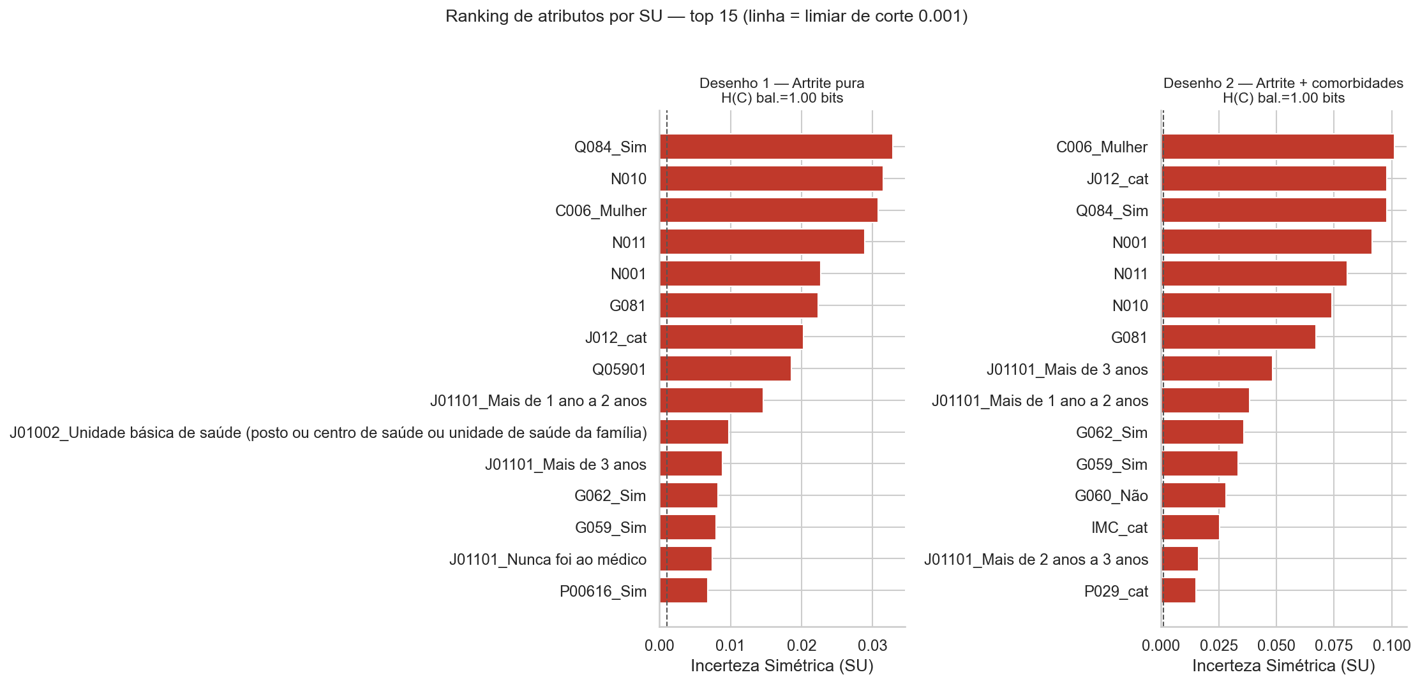
CHECAGEM INDEPENDENTE · ENTROPIA (NB06 §3)
A entropia já apontava o mesmo
Triangulação: o ranking por Incerteza Simétrica (independente do classificador) coloca autoavaliação de saúde, sexo e uso de serviço no topo; a maioria dos itens alimentares fica perto de zero. Três lentes — entropia, Gini e OR — convergem.
NB06 §4 · Ablação por blocos — PNS 2019 · Artrite em idosos ≥60
13

Slide 15
DISCUSSÃO · A RESPOSTA À PERGUNTA
O que diferencia idoso com artrite do saudável
DIFERENCIAM
✓
Sexo feminino (OR 2,5–4,7), idade mais avançada e o estado de saúde (comorbidades, limitação funcional, autoavaliação ruim).
NÃO DIFERENCIAM
✕
Os padrões nutricionais: ΔF1/ΔAUC ≈ 0 ao acrescentar a dieta; IRNI nunca significativo; itens no fim do ranking.
O ÚNICO SINAL DE DIETA
⟲
É invertido (D2): dieta mais pró-inflamatória associada a MENOS doença → causalidade reversa, não proteção.
NB06 §4 · Ablação por blocos — PNS 2019 · Artrite em idosos ≥60
14

Slide 16
LIMITAÇÕES · LEITURA HONESTA
Por que o nulo nutricional é esperado
Imputação alta dos itens
Corte transversal
57–74% das frequências alimentares foram imputadas → o sinal individual fica diluído.
A PNS é uma foto; não capta a dieta de anos antes do diagnóstico (latência da artrite).
Causalidade reversa
Sem tipologia forte
O diagnóstico muda a dieta (manejo) → contamina a associação, como mostra o Cluster invertido.
As silhuetas do k-means são baixas (~0,10): não há padrões alimentares naturais nítidos.
IRNI ≠ DII validado
F1 baixo no D1
Proxy adaptado (frequência, não g/dia; 12 itens) — captura direção, não a magnitude do DII.
Efeito do desbalanço 8,8:1 (não do modelo); por isso reportamos também AUC e IC95%.
NB06 §4 · Ablação por blocos — PNS 2019 · Artrite em idosos ≥60
15

Slide 17
CONCLUSÃO
Quem tem artrite é mulher idosa com pior saúde — não quem come pior
1
A nutrição não diferencia os grupos
ΔF1/ΔAUC ≈ 0 ao acrescentar a dieta, nos dois desenhos e ajustando por confundidores.
2
O que separa é sociodemográfico + saúde
Sexo feminino, idade e estado de saúde concentram todo o poder discriminante.
3
Achado, não falha
Mostrar com rigor o limite do dado transversal é mais defensável que afirmar “dieta causa artrite”.
4
Coerente com todo o projeto
Casa com a entropia (§3), o Desenho 3 e a literatura — nulo honesto e triangulado.

Slide 18
REFERÊNCIAS E REPRODUTIBILIDADE
Fontes e artefatos
Shivappa N. et al. (2014). Designing and developing a literature-derived, population-based Dietary Inflammatory Index. Public Health Nutr.
Zárate L. E. et al. (2023). CAPTO — a method for understanding problem domains for data science projects. SBBD.
Cancella L. F., Zárate L. E. (2025). Caracterizando o perfil Artrite-Depressão da população brasileira (PNS 2019). SBBD.
Rodrigues A. P., Zárate L. E. (2024). Fatores socioambientais na identificação do TOC (PNS 2019). SBBD.
IBGE (2020). Pesquisa Nacional de Saúde 2019 — microdados.
Reprodutibilidade: notebooks/06_modelagem_ml.ipynb + notebooks/modelagem.py (com autoteste) · parâmetros em config.toml [modelagem] · artefatos em data/results/modelagem/ · semente 42.
NB06 §4 · Ablação por blocos — PNS 2019 · Artrite em idosos ≥60
16

